Slide 1


需求预期走弱，黑色市场弱势回落
2022年8月19日
钱龙 从业资格证号：F3077614 投资咨询资格证号：Z0017608

Slide 2

一周价格观察（周五数据）
品种 | 主力合约收盘（涨跌） | 现货价格（涨跌） | 基差 | 月差
螺纹 | 3929（-112） | 4140（-40） | 211 | 215
热卷 | 3827（-89） | 3880（-30） | 53 | 123
铁矿 | 756.5（-2） | 785（-10） | 28.5 | 83
焦炭 | 2759.5（-59) | 2900（-50） | 140.5 | 227
焦煤 | 2085.5（-41.5） | 2100（0） | 14.5 | 214

Slide 3
逻辑及策略
本周黑色市场受宏观层面影响，整体情绪转弱，行情弱势下跌。 螺纹钢方面，本周螺纹产量增加12.3万吨至265.18万吨，同比减少59.5万吨；社库环比减少41.09万吨至528.06万吨，同比减少265.49万吨；厂库环比减少4.98万吨至208.61万吨，同比减少132万吨。本周螺纹表观消费量环比回升21.76万吨至311.25万吨，同比增减少26.15万吨。螺纹产量连续第四周回升，升幅再次扩大，主要是长流程产量增加14.36万吨，短流程产量则减少2.06万吨。螺纹库存连续第九周下降，降幅再次扩大，总库存同比下降397.5万吨，同比降幅达35%。螺纹表需明显回升，同比仍下降7.8%。螺纹库存降至低位，多地电炉限产对钢厂复产节奏形成影响，螺纹仍存在一定的供需缺口。库存低位对近月螺纹走势形成提振，远月则在需求悲观预期影响下表现偏弱。短期螺纹走势或仍将反复震荡。 铁矿方面，247家钢厂的高炉开工率77.9%，环比增加1.67%；日均铁水产量225.78万吨，环比增加7.11万吨。全国45个港口进口铁矿库存为13888.2万吨，环比增加2.04万吨；日均疏港量278.22万吨增5.37万吨。从基本面来看，供应端澳巴发运、到港量均有所下降。需求端钢厂复产预期兑现。但下游需求端受到高温等因素的影响依旧疲软，且地产数据依旧低迷，下游需求预期迟迟不兑现对矿价打压较大。多空交织下，铁矿石价格延续震荡走势。 焦炭方面，焦企利润修复，基本已转亏为盈，生产积极性提高，开工率呈上升趋势。下游钢厂高炉复产增多，日均铁水产量逐步回升，对焦炭有一定需求。海关总署最新数据显示，2022年7月，中国出口焦炭及半焦炭91万吨，同比增长34.9%；1-7月累计出口503万吨，同比增长22.8%。预计短期焦炭盘面仍以震荡整理为主。 焦煤方面，口岸蒙煤成交氛围良好，报价小幅上涨，多数贸易企业对后市持乐观态度。三大主要口岸总通关车数较昨日减23车，蒙5#精煤报价1930元/吨。煤矿开工整体偏稳，焦企利润改善，开始适当补库，煤矿出货好转，库存压力缓解。蒙煤通关维持上升态势，近期日通关达到600车以上，随着口岸解封外运恢复，库存压力有望缓解。供需边际上略有好转，整体仍相对宽松，盘面短期跟随黑色系弱势盘整为主。

Slide 4

螺纹供求：表需超预期反弹，仍处同期低位

Slide 5
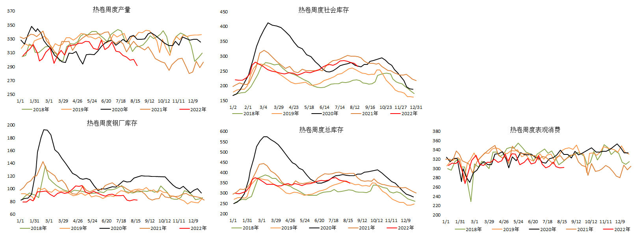
热卷供求：产量下滑加快，总库维持下降趋势

Slide 6
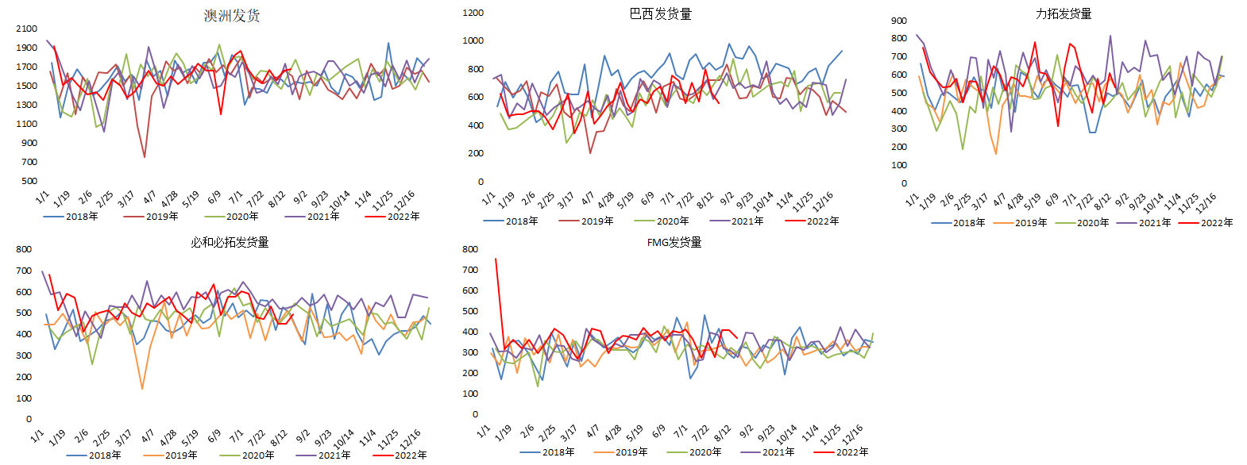
铁矿石供求：海外发运回落，巴西发运同期最低

Slide 7
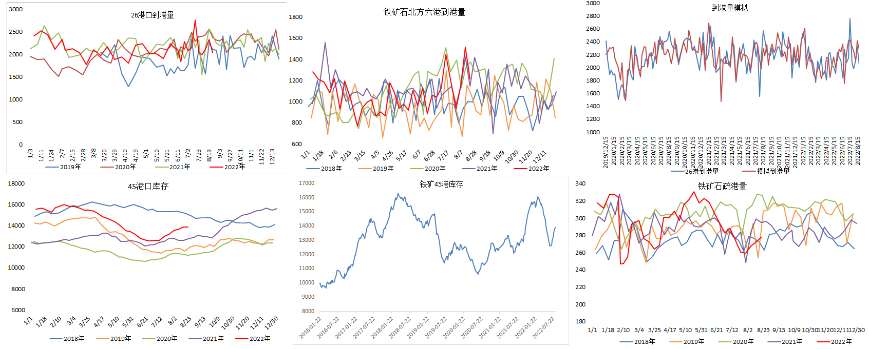
铁矿供求： 到港量下滑，港库累库趋于停滞

Slide 8
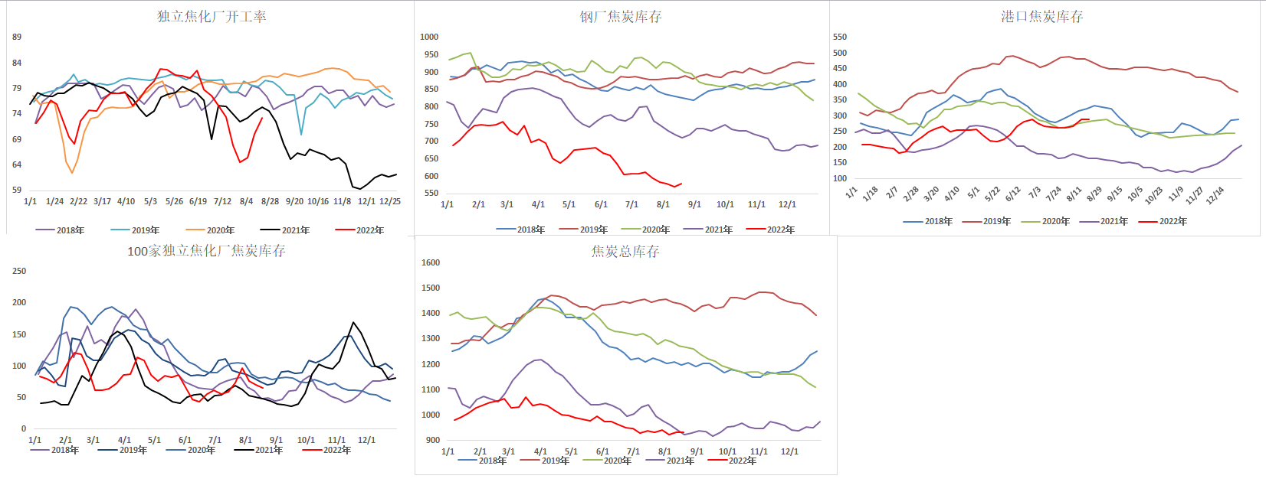
焦炭供求：焦企开工转暖，钢厂按需补库为主

Slide 9
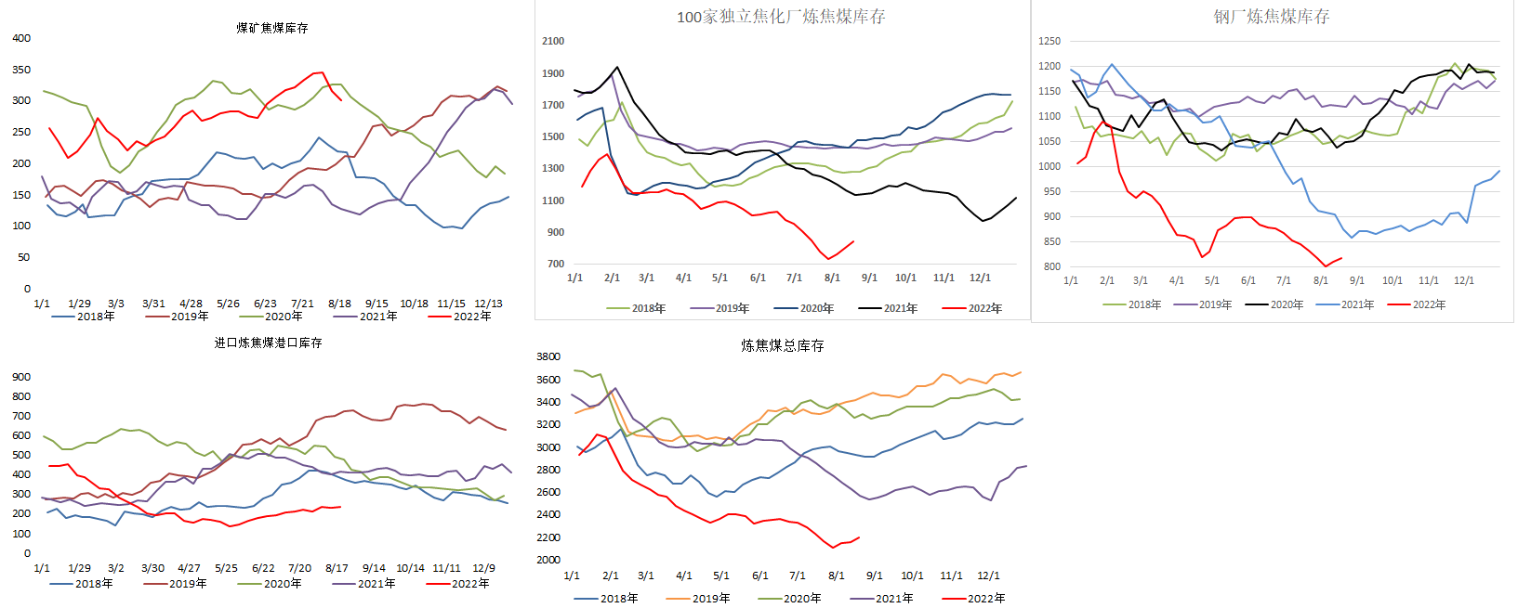
焦煤供求：煤矿库存继续回落，焦化厂出现补库需求

Slide 10
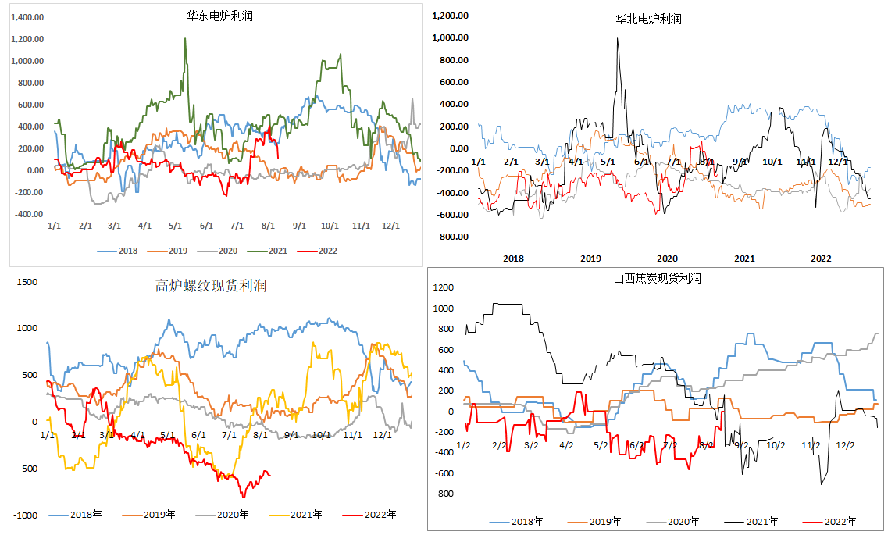
现货利润：焦化利润重回盈利区间，废钢上涨电炉利润压缩

Slide 11
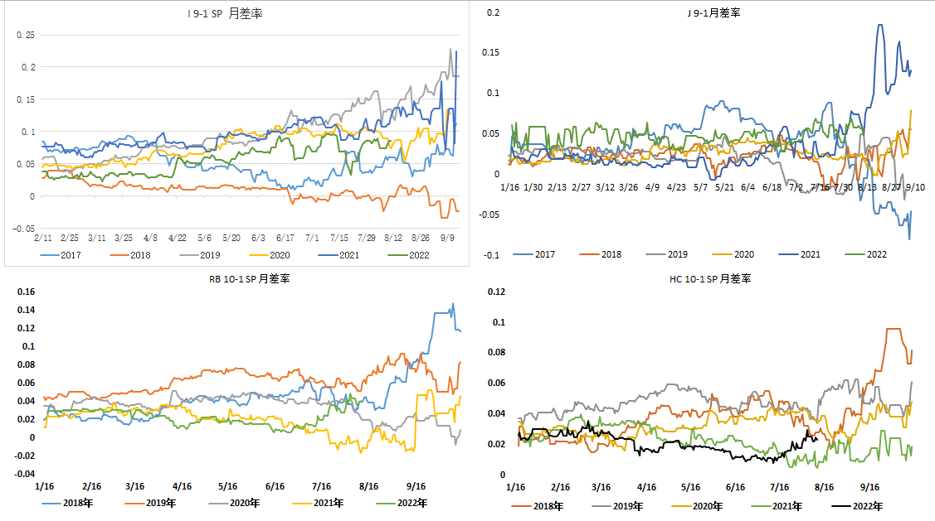
月差：钢材近强远弱，供需预期差凸显

Slide 12
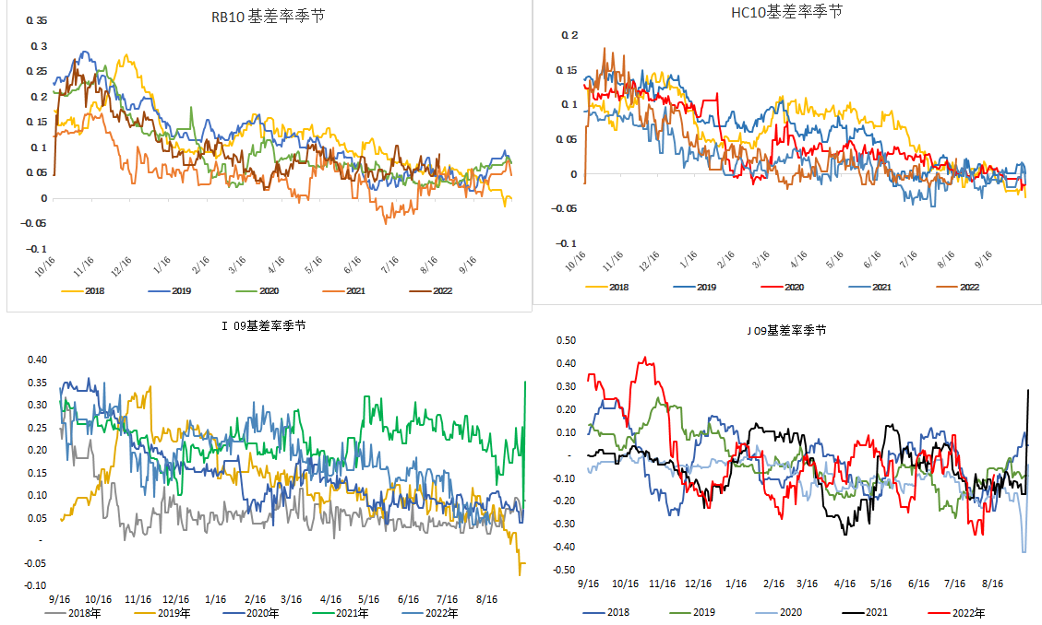
基差：盘面走势较弱，本周基差走强

Slide 13
免责声明
本报告的信息均来源于公开资料，我公司对这些信息的准确性和完整性不作任何保证，也不保证所包含的信息和建议不会发生任何变更。我们已力求报告内容的客观、公正，但文中的观点、结论和建议仅供参考，报告中的信息或意见并不构成所述品种的操作依据，投资者据此做出的任何投资决策与本公司和作者无关。

Slide 14
谢谢大家的观看
Thanks for watching.

